Slide 1


인공지능 적용 실습
Jul 27, 2023
여진욱 박사과정
유승화 교수님 연구실

Slide 2

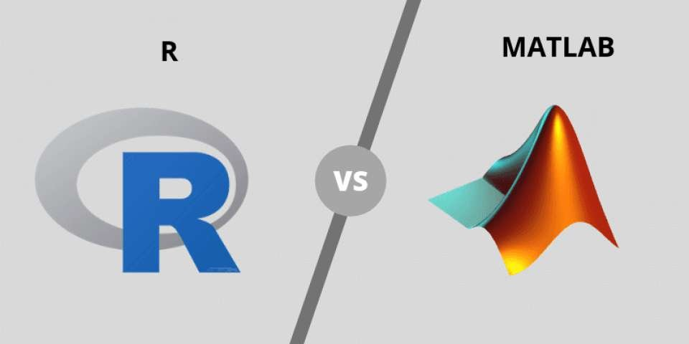

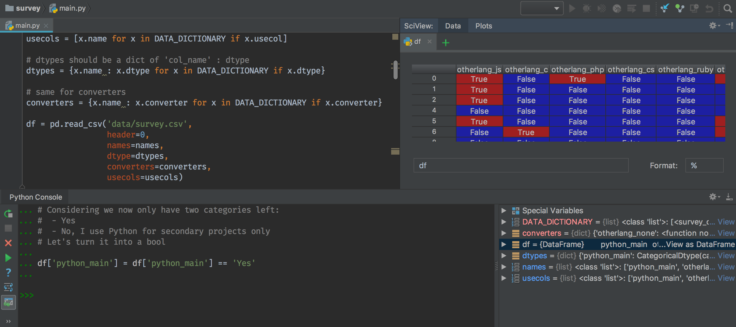


인공 지능 모델 환경 준비
Program language
ex) python, MATLAB, R …
IDE (통합개발환경)
소프트웨어 코드를 효율적으로 개발하도록 돕는 소프트웨어 애플리케이션
ex) pycharm, spyder, jupyter

Slide 3

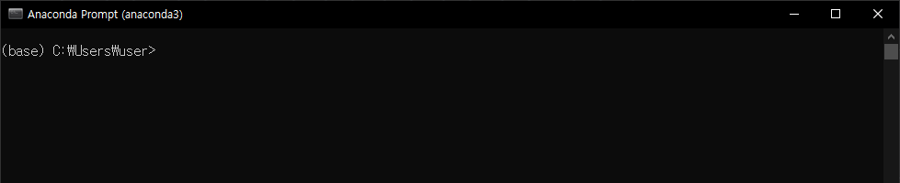
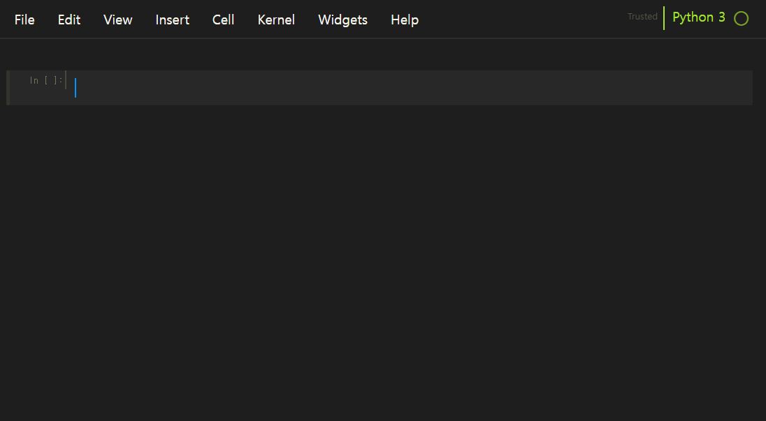
ANACONDA
아나콘다는 패키지 관리와 디플로이를 단순케 할 목적으로 과학 계산을 위한 파이썬과 R 프로그래밍 언어의 자유-오픈 소스
https://www.anaconda.com/
환경 생성
> create -n <env name> python=<version>
> activate <env name>
라이브러리, 패키지 설치
> pip install jupyter
> pip install tensorflow
> …
IDE 실행
> jupyter notebook

Slide 4


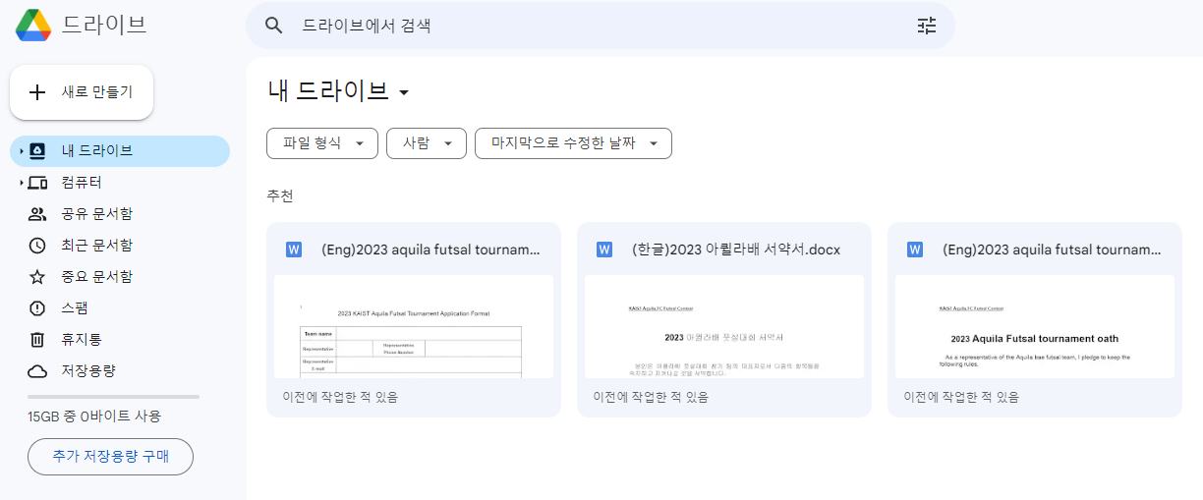
colab by Google
by
구성이 필요하지 않음
무료로 GPU 사용
간편한 공유
step 0) google drive 접속 (로그인)

Slide 5
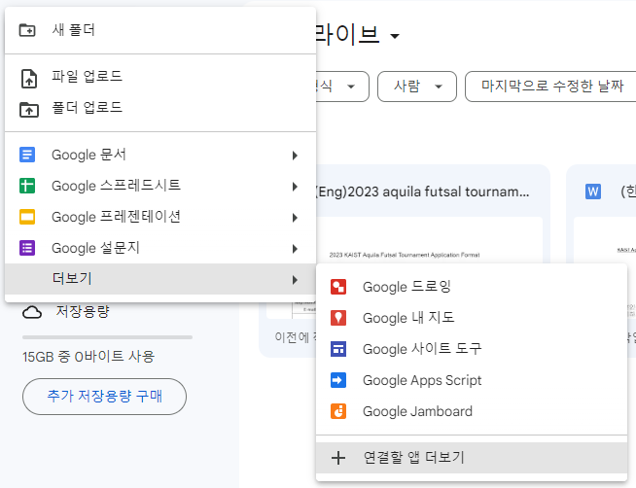
colab by Google
step 1) colab 설치
Colaboratory

Slide 6
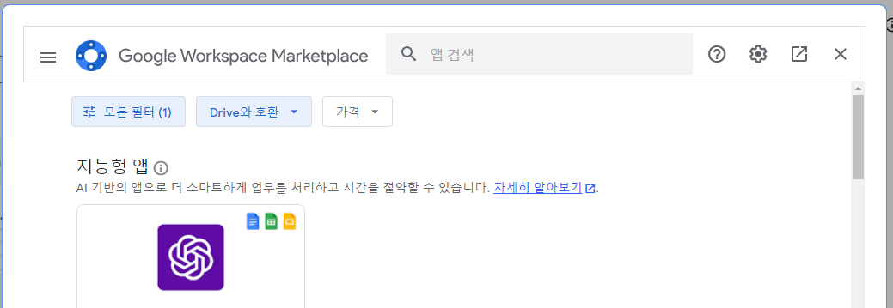
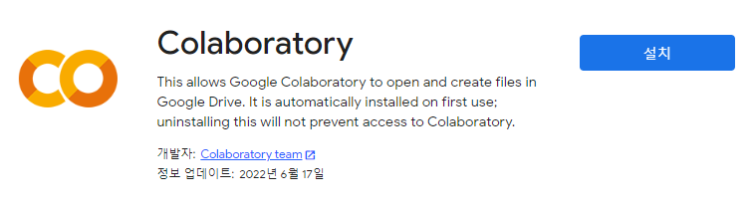
colab by Google
step 2) colab 설치
Colaboratory 검색

Slide 7
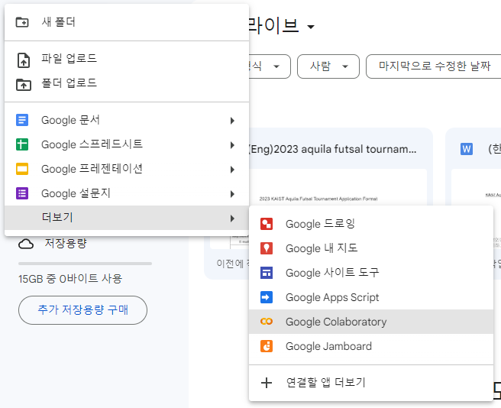
colab by Google
step 3) colab 실행
작업을 하고자 하는 폴더 생성/선택

Slide 8
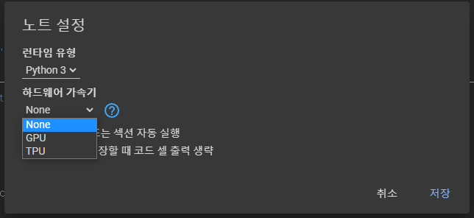
colab by Google
step 4) GPU사용
런타임 → 런타임 유형 변경 →
Notes:
NONE → CPU
GPU → GPU
TPU → 구글에서 개발한 tesnsor processing unit; 버그도 많고, 코드도 수정해 주어야한다.

Slide 9
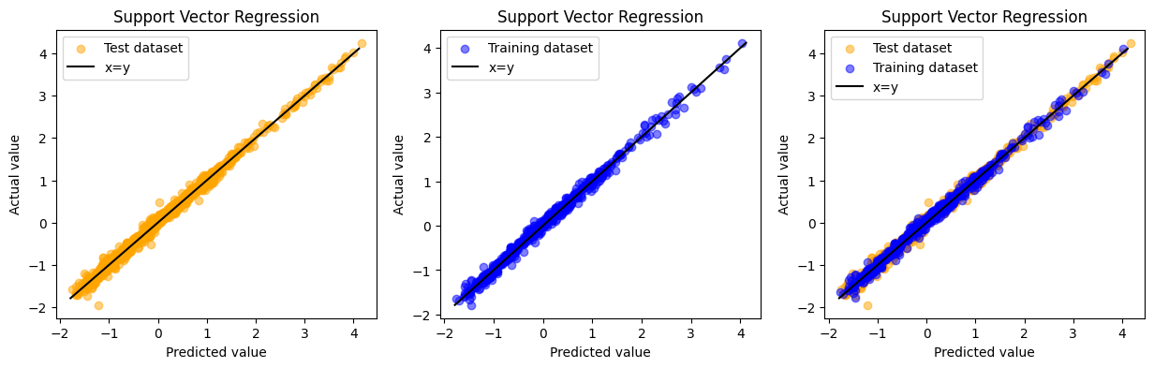
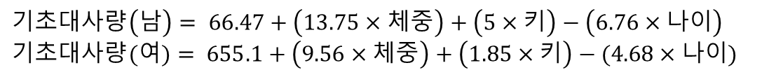

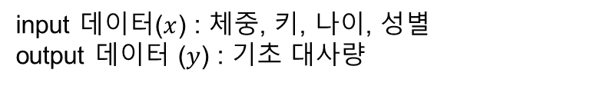
Machine Learning
STEP 1) 데이터 전처리
input 데이터($x$)와 output 데이터 ($y$) 처리
STEP 2) 모델 학습 및 평가
모델 생성 및 학습, $y=f(x)$
모델 성능 평가
STEP 3) 시각화
input 데이터($x$) : 체중, 키, 나이, 성별
output 데이터 ($y$) : 기초 대사량
$기초대사량\left(남\right)= 66.47+\left(13.75×체중\right)+\left(5×키\right)−\left(6.76×나이\right)$
$기초대사량(여)= 655.1+\left(9.56×체중\right)+\left(1.85×키\right)−(4.68×나이)$

Slide 10
Data Indexing
Data
data1 | data2 | data3 | data4 | … | data1234 | data1235 | data1236 | data1237
0
1
2
3
1233
1234
1235
1236
Index
-1237
-1236
-1235
-1234
-4
-3
-2
-1
data1 | data2 | data3 | data4 | … | data1234 | data1235 | data1236 | data1237
data1 | data2 | data3 | data4 | … | data1234 | data1235 | data1236 | data1237
[2] = [2]
0:5 = [0,1,2,3,4]
2:3 = [2]

Slide 11
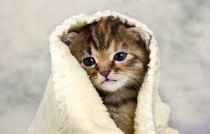
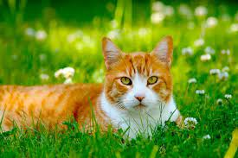

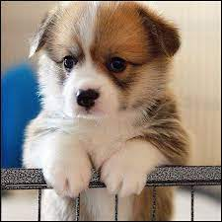
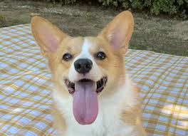
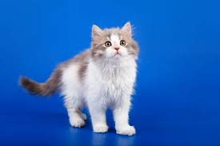
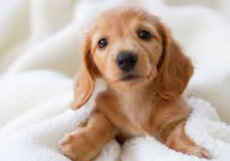
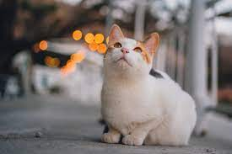

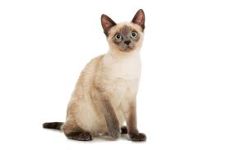
train_test_split
Total dataset
Training set
Test set
학습된 모델을 평가하기 위해 사용
모델을 학습 시킬 때 사용
모델의 일반화된 성능을 확인하기 위해

Slide 12
One-hot encoding
City
Daejeon
Seoul
Busan
Daejeon
1
0
0
Seoul
0
1
0
Busan
0
0
1
Daejeon
1
0
0
Seoul
0
1
0
Daejeon
1
0
0

Slide 13
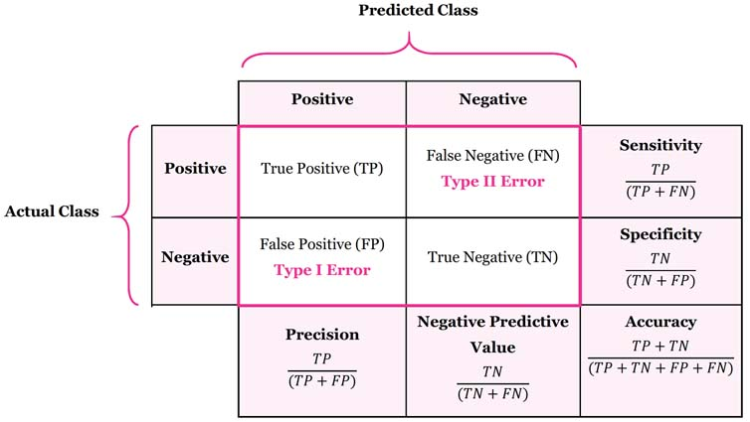
Confusion matrix

Slide 14
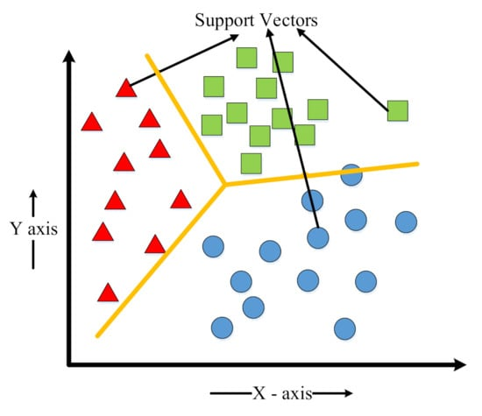
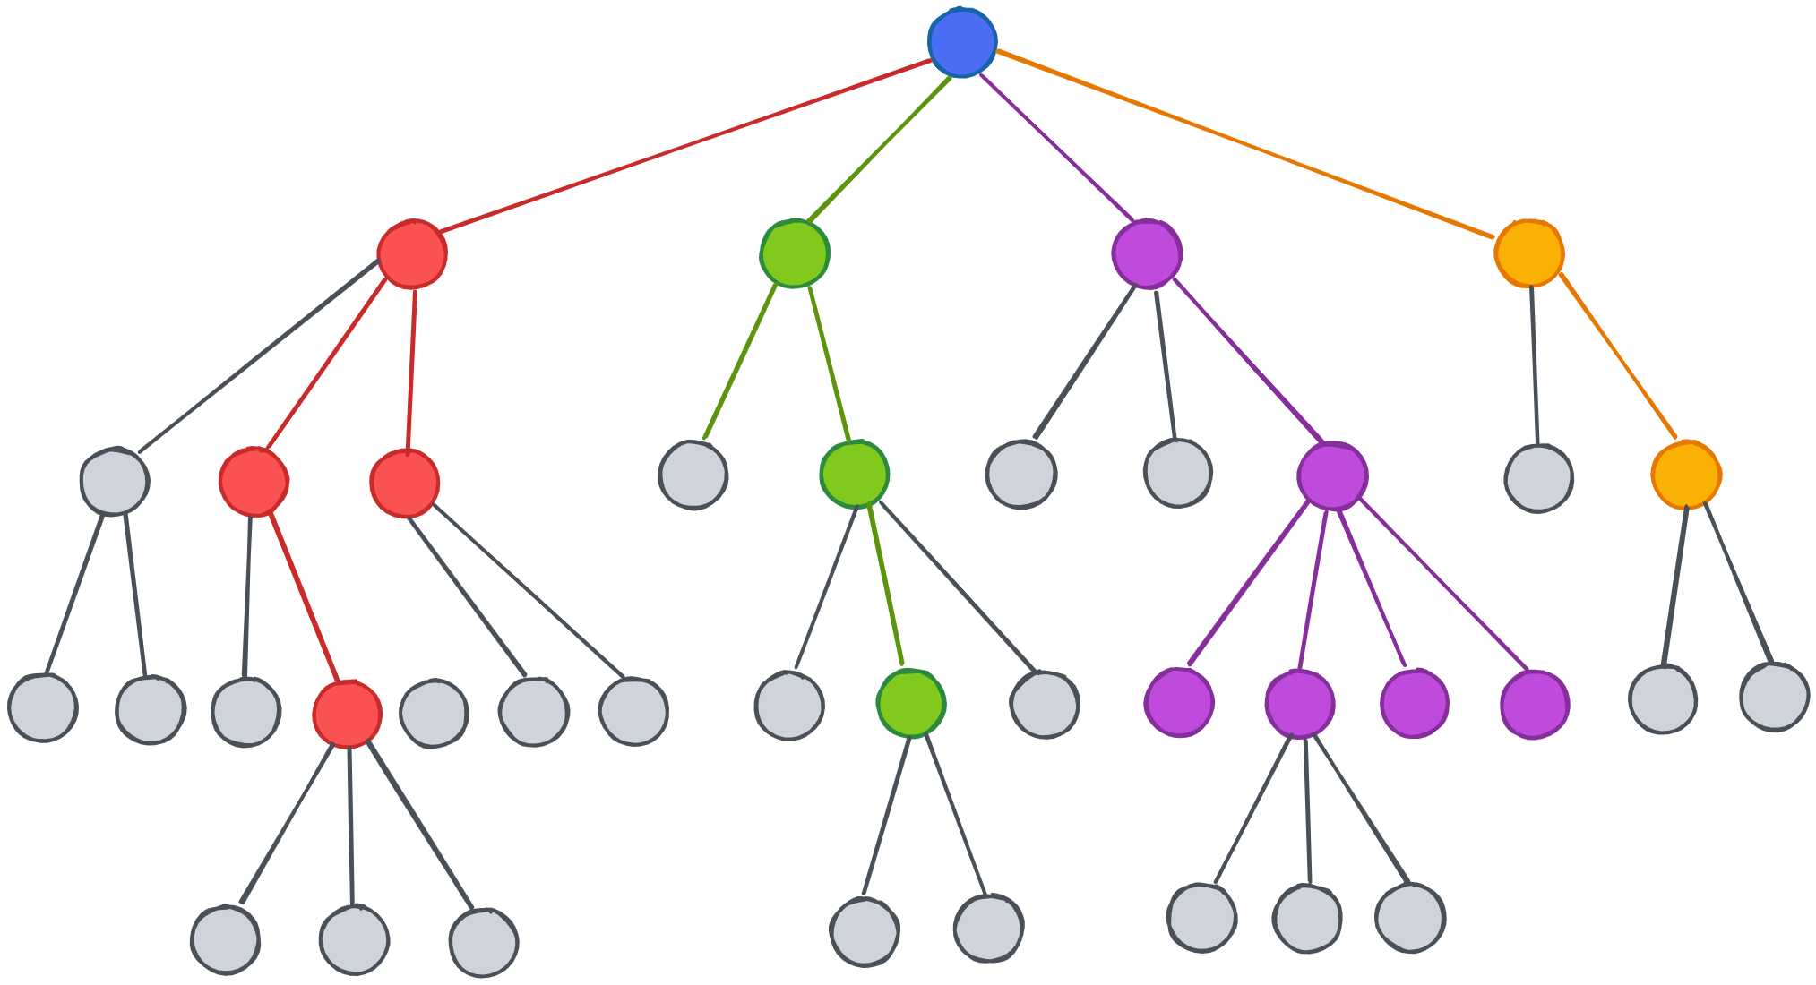
Support Vector Machine
Decision Tree
Muzzammel, Raheel, and Ali Raza. "A support vector machine learning-based protection technique for MT-HVDC systems." Energies 13.24 (2020): 6668.
https://algodaily.com/lessons/decision-trees-basics

Slide 15
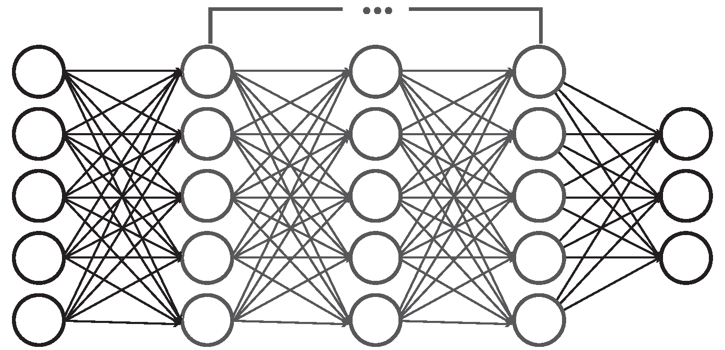

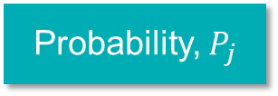



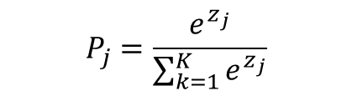
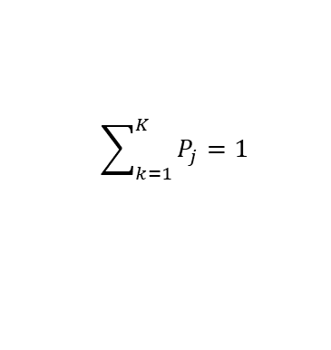
DNN-based classification; Softmax
Output, $z_{j}$
Probability, $P_{j}$
1.2
0.2287
$$=\frac{e^{1.2}}{e^{1.2}+e^{2.3}+e^{0.2}}$$
Softmax
$$P_{j}=\frac{e^{z_{j}}}{\sum_{k=1}^{K}{e^{z_{j}}}}$$
2.3
0.6871
$$=\frac{e^{2.3}}{e^{1.2}+e^{2.3}+e^{0.2}}$$
0.2
0.0841
$$=\frac{e^{0.2}}{e^{1.2}+e^{2.3}+e^{0.2}}$$
$$\sum_{k=1}^{K}{P_{j}}=1$$

Slide 16
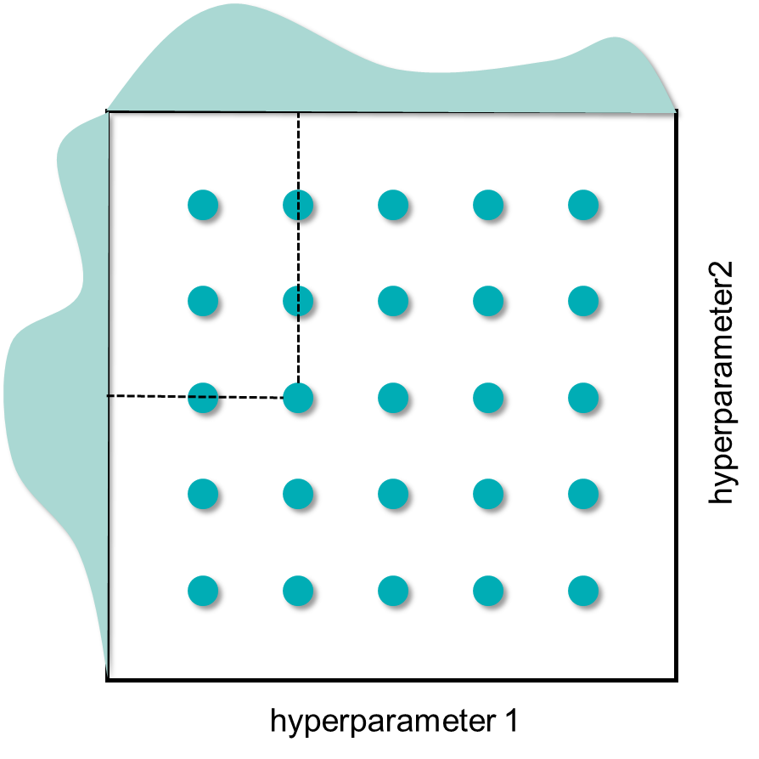
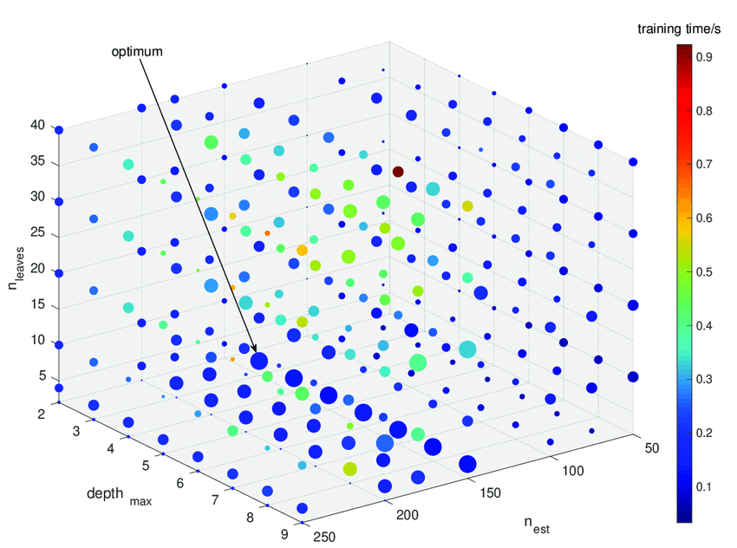
Grid Search
hyperparameter2
hyperparameter 1
Rufo, Derara Duba, et al. "Diagnosis of diabetes mellitus using gradient boosting machine (LightGBM)." Diagnostics 11.9 (2021): 1714.

Slide 17
Cross validation
Total dataset
정확한 데이터
정확하지 않은 데이터
Case I
Training set
Test set
Case II
→ 잘 학습된 모델, but 낮은 예측 성능
Test set
Training set
→ 비교적 잘 못 학습된 모델

Slide 18

Cross validation
Training set
Test set
Error 1
Training set
Test set
Error 2
Training set
Test set
Error 3
Test set
Training set
Error 4
Error = $\frac{1}{4}$(Error1 + Error2 + Error3 + Error4 )

